Slide 1
머신러닝 기본개념 소개
팔복기술
2021

Slide 2
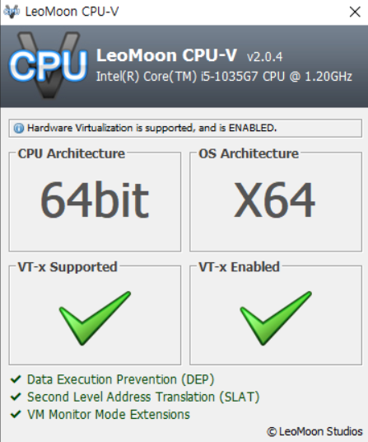
1. 코딩환경 구축 – WSL2 설치 - 설치 환경 검사
실습을 위해 WSL2(Windows Subsystem for Linux 2) 설치가 가능해야 함.
Windows 상에서 Linux를 사용할 수 있도록 해주는 유틸.
Machine Learning 라이브러리와 정합성이 좋고 수행속도가 빠름.
WSL2 설치가능여부 확인
https://leomoon.com/downloads/desktop-apps/leomoon-cpu-v/ → LeoMoon CPU-V.exe 다운로드 → 실행
그림과 같이 VT-x Supported 체크되어 있어야 함.
VT-x Supported 체크되어있지 않으면 wsl 설치가 불가능한 컴퓨터임 !!!
또한 wsl 과 윈도우가 파일시스템을 공유하기 위해서는 윈도우 파일시스템은 NTFS(Windows 10 에서는 기본설정) 여야 함.
Widnows 터미널 설치
https://apps.microsoft.com/store/apps
Store 에서 Windows Terminal 검색 → 다운로드 → 설치
빠른 실행 또는 바탕화면에 Windows terminal 추가
VT-x Enabled 설정
명령창에서 $ systeminfo
내용 중 Hyper-V 요구사항 → 펌웨어에 가상화 사용 : ‘예’/’아니오’ 확인
‘아니오’인 경우 부팅시 BIOS 들어가서(Del, F2, F10 등) VTx, Virtual Technology 등으로 표시된 항목 Enabled 로 설정
참고 : ASUS Bios의 경우 설정 메뉴
Advanced Mode > Advanced > CPU Configuration > Intel Virtualization Technology : Enabled

Slide 3
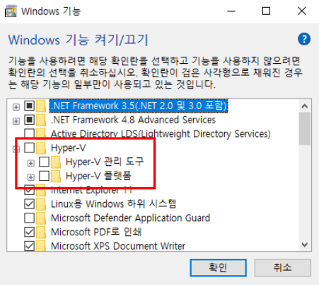
1. 코딩환경 구축 – WSL2 설치 - WSL 설치
윈도우 업데이트
window key + R → winver
버전 2004 이상, 빌드 19041 이상이어야 함.
업데이트 시 Windows 11 을 설치하지 않도록 주의
수동업데이트 링크 : https://www.microsoft.com/en-us/software-download/windows10
WSL2 설치
powershell 관리자모드 에서
$ dism.exe /online /enable-feature /featurename:Microsoft-Windows-Subsystem-Linux /all /norestart
$ dism.exe /online /enable-feature /featurename:VirtualMachinePlatform /all /norestart
Reboot
검색 : “Windows 기능 켜기/끄기” 또는 “optionalfeatures”
체크 해제 : Hyper-V
체크 : Linux용 Windows 하위시스템, 가상머신 플랫폼
download WSL2 Linux kernel update package for x64 machines -> 설치
$ wsl --set-default-version 2
$ wsl –l –v # 실행버전 확인.

Slide 4
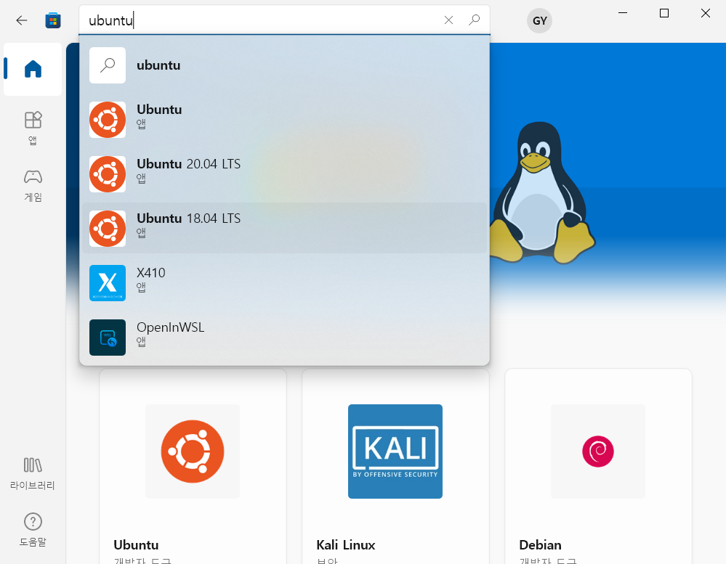
1. 코딩환경 구축 – WSL2 설치 - WSL 설치
https://apps.microsoft.com/store/apps
여기서 Ubuntu 선택하면 최신버전 설치됨 →
Ubuntu 검색
Ubuntu 20.04 LTS 선택 → 다운로드 → 열기
Enter new UNIX username : <원하는 이름>
Enter new UNIX password: <원하는 비밀번호>
pi@DKT-JJ:~$
→ ‘$’ 나오면 설치 완료된 것임.
$ sudo apt update && sudo apt upgrade

Slide 5
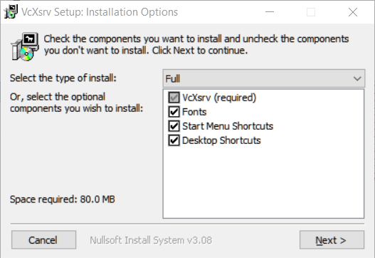
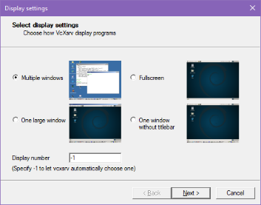
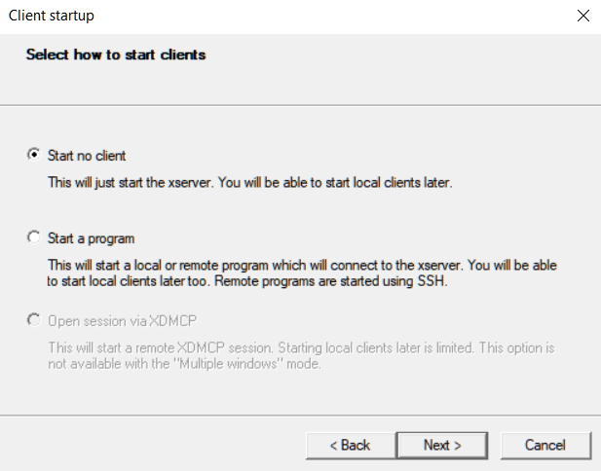

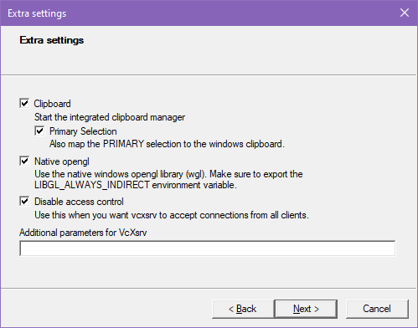
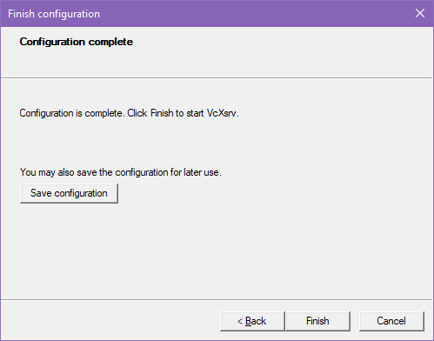
1. 코딩환경 구축 – gui 환경구축(디스플레이서버 설치)
https://sourceforge.net/projects/vcxsrv/ → vcxsrv-64.1.20.14.0.installer.exe
바탕화면
Check Disable access control
윈도우 시작시 자동실행을 위해 저장

Slide 6
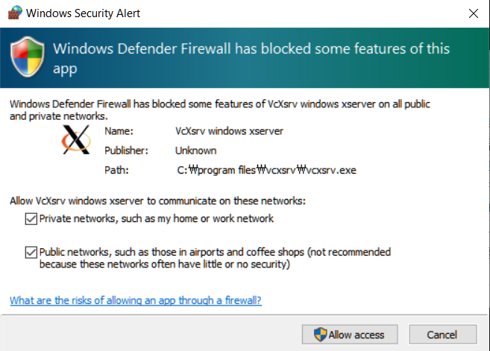
1. 코딩환경 구축 – gui 환경구축
Public inbound 통신 허용
윈도우 시작시 VcXsrv 자동실행
Window + R > shell:startup
→ open C:\Users\{User}\AppData\Roaming\Microsoft\Windows\Start Menu\Programs\Startup
종료시 저장한 Config.xlaunch 파일을 Startup 폴더로 옮김.

Slide 7
1. 코딩환경 구축 – gui 환경구축
wsl 에서 설정
$ explorer.exe .
참고) Win + E → \\wsl$
.bashrc 파일에 아래 내용 추가
export DISPLAY=$(cat /etc/resolv.conf | grep nameserver | awk '{print $2}'):0 참고) export DISPLAY=$(awk '/nameserver / {print $2; exit}' /etc/resolv.conf 2>/dev/null):0
export LIBGL_ALWAYS_INDIRECT=1
$ source .bashrc
< test >
$ sudo apt install x11-apps -y
$ xeyes
Cf. $ wf.msc → Inbound Rules → VcXsrv / Public > Allow the Connection

Slide 8
1. 코딩환경 구축 – gui 환경구축(크롬 설치)
# sudo apt-get update && upgrade
#install packages
$ sudo apt-get install -y curl unzip xvfb libxi6 libgconf-2-4 fonts-liberation
#get latest chrome
$ wget https://dl.google.com/linux/direct/google-chrome-stable_current_amd64.deb
#install it
$ sudo apt install ./google-chrome-stable_current_amd64.deb
$ google-chrome

Slide 9

1. 코딩환경 구축 – Anaconda 소개
Anaconda 소개
Python은 수치 및 과학 응용 프로그램에 주로 사용됨.
효율적인 방식으로 수치 계산을 수행하기 위해 Python은 포트란 언어를 사용하여 부분적으로 구현되는 NumPy 라이브러리 와 같은 다른 언어로 구현되는 외부 라이브러리에 의존함
이러한 종속성으로 인해 때때로 필요한 모든 라이브러리를 연결하여 수치 계산을 위한 환경을 설정하는 것이 쉽지 않음.
Anaconda는 이러한 종속성을 숨기고 단일 인터페이스를 통해 관리할 수 있도록 해줌.

Slide 10
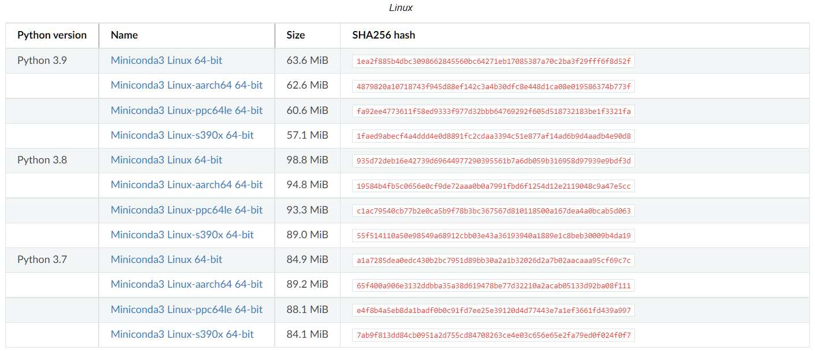
1. 코딩환경 구축 – Miniconda 소개
Conda
아나콘다 또는 Miniconda 유통없이 설치 될 수있는 패키지 의존성 및 환경 관리 시스템.
Python 자체와 여러 타사 오픈 소스 프로젝트용 바이너리를 포함하여 PyData 생태계에서 소프트웨어의 전체 배포
주요 목적은 사전 컴파일된 소프트웨어 버전을 다운로드하여 외부 종속성 문제를 쉽게 해결함.
Miniconda 설치
Anaconda는 사전 설치된 많은 패키지가 있는 환경을 제공하며 그 중 많은 패키지가 사용되지 않음.
Miniconda는 미니멀하고 깨끗하며 Anaconda의 모든 패키지를 쉽게 설치할 수 있음.
https://docs.conda.io/en/latest/miniconda.html
Linux > Python 3.8 > Miniconda3 Linux 64-bit 선택(tensorflow, Pycaret, autokeras 호환성 유지)
$ wget https://repo.anaconda.com/miniconda/ Miniconda3-py38_4.10.3-Linux-x86_64.sh
cf. Py38 설치안되면 latest 설치 $ wget https://repo.anaconda.com/miniconda/Miniconda3-latest-Linux-x86_64.sh

Slide 11
1. 코딩환경 구축 - Miniconda 설치
# ~/Downloads/ Miniconda3-py38_4.10.3-Linux-x86_64.sh 로 저장됨.
# (만약 없으면 링크를 마우스 우클릭후 save link as로 저장)
$ bash Miniconda3-py38_4.10.3-Linux-x86_64 .sh
( 물어보는 프롬프트 : yes, enter, 중요 : init ← 반드시 yes 설정…)
$ source ~/.bashrc # → 프롬프트가 (base) $ 로 변하는지 확인.
$ conda install pip ipykernel
$ conda install nodejs -y # go_to_definition에 필요함. → conda update nodejs -y (최신 버전으로)
Jupyter lab 설정
$ conda install jupyterlab -y # base에 설치.
#$ jupyter-notebook --generate-config
#edit $HOME/.jupyter/jupyter_notebook_config.py
#C.NotebookApp.notebook_dir = '/home/pi/study/Code’ # # 없앨 것
$ jupyter lab --no-browser → 127.0.0.1:8888/lab 결과 확인 필요.
노트북 사용법
https://www.youtube.com/watch?v=70sRgL42c1w
https://www.youtube.com/watch?v=UnXXH72-ENc
사용법 단축키 소개(9. jupyterlab.jpg)

Slide 12
1. 코딩환경 구축 – 가상환경 생성
jupyter kernelspec list
jupyter kernelspec list
Code completion 설치(base 환경에서)
$ pip install 'jupyterlab>=3.0.0,<4.0.0a0' jupyterlab-lsp
$ pip install ‘python-lsp-server[all]’
$ jupyter labextension install @krassowski/jupyterlab_go_to_definition
# 설명 : ipython profile create
# 다음파일 수정 : /home/pi/.ipython/profile_default/ipython_config.py
# edit c.IPCompleter.use_jedi = False # 맨앞의 # 제거
# Restart JupyterLab
$ pip install jupytext # Jupytext 설치
​가상환경 생성
$ conda config --add channels conda-forge → conda config --show channels # default channel 변경
$ conda create –-name ml python=3.8 pip ipykernel # $ conda env list
$ conda activate ml
$ conda install pip ipykernel
$ python -m ipykernel install --user --name ml # $ jupyter kernelspec list
# Check installed folder
필요 기능, 라이브러리 설치
$ conda install pip -y
$ pip install numpy scipy scikit-learn matplotlib ipython pandas pillow imageio mglearn
$ sudo apt-get install -y graphviz # pip 설치시 system path 설정해주어야 함.

Slide 13
1. 코딩환경 구축 – VSCode 설치
Windows VSCode 설치
- 설치 중 추가작업선택 > add to path체크 확인.
윈도우 재시작
확장설치
# - Remote Deveploment
(includes - Remote wsl, Remote-SSH (for RPI), Remote Container ( for docker inside))
< Open VSCode in wsl env>
- cd ~/my_dir → code .
< Open VSCode in windows>
- Start VS Code.
- F1 > connect to wsl using Distro…
- 파일 > 폴더열기 > /home/pi/my_dir
- Python (from MS)
# - Python Extension Pack > Python
- Jupyter(MS)
- Brachet Pair Colorizer
- Rainbow CSV
- 커널 선택(오른쪽 위) > study-tf..

Slide 14
1. 코딩환경 구축 – 단축키 설정방법
F5 단축키 설정 (디버깅 실행, continue 겸용 방법)
- F1 > Preferences : Open keyboard Shortcuts 또는 ctrl + k ctrl +s
- 'debug'로 검색,
- Debug:계속 더블클릭 > F5 > '3개의 기존 명령에...' 클릭 >
- '언제' 우클릭 > 식인 경우 변경 >
- '디버깅 시작' : !inDebugMode, 계속 : inDebugMode
- '단위실행(Stepinto)' : F7, 중복키 정의는 들어가서 '키바인딩 제거'
- '단위실행(StepOVer)' : F8, 중복키 정의는 들어가서 '키바인딩 제거'
< VSCode for Python manual >
https://code.visualstudio.com/docs/python/python-tutorial
https://code.visualstudio.com/docs/python/editing
https://code.visualstudio.com/docs/python/linting
https://code.visualstudio.com/docs/python/debugging
https://code.visualstudio.com/docs/python/testing
https://code.visualstudio.com/docs/python/settings-reference
https://code.visualstudio.com/docs/datascience/data-science-tutorial

Slide 15
1. 코딩환경 구축 - 파이썬 머신러닝 생태계를 구성하는 주요 패키지
​배열/선형대수/통계 패키지
Numpy : 벡터/행렬 연산에 사용
scipy : 파이썬의 대표적인 통계 패키지/자연과학 분야에서 사용
데이터 핸들링
pandas : 데이터 분석에 사용
시각화
plotly : 코드가 간편하고 개인적 취향으로 더 이쁘다
matplotlib : 대표적
seaborn : matplotlib을 기반으로 다양한 테마,차트 기능 추가/matplotlib에 의존적
대화형 파이썬 툴
jupyter : 데이터 분석을 순차적으로 실행하면서 확인 가능/코드를 분할해서 수행 가능
머신러닝 패키지
scikit learn
딥러닝 패키지
TenserFlow : keras보다 더 디테일한 조작 가능
Keras : tenserFlow 위에서 동작/쉬움
Pytorch : 파이썬을 언어로 사용하여 쉬움

Slide 16
주차별 계획
21 | 환경설정 ML intro(4) - wsl, jupyter, 붓꽃 예제 지도학습 1(4) - 선형모델, 과대/과소적합, SVM
22 | 지도학습2, 비지도학습(5) - Random Forest., Boosting - 비지도 학습, 데이터 전처리
23 | 모델개선 및 성능평가(5)

Slide 17
2. 머신러닝 간단예제
교재 저장소 : https://github.com/rickiepark/intro_ml_with_python_2nd_revised
머신러닝은 입력데이타를 기반으로 기대출력에 가깝게 만드는 유용한 표현을 학습하는 것.
머신러닝의 필요조건
입력 데이타포인트(샘플) : 대상데이타 중 규칙을 찾기 위한 문제에 해당하는 데이터
기대출력 : 입력데이타포인트와 짝이 되는 기대값
알고리즘 성능측정방법
알고리즘의 현재출력과 기대출력(정답)간의 차이를 결정하는 방법
문제 유형
분류(Classification) cf. 회귀(Regression)
레이블
특정 데이터 포인트가 가질 수 있는 클래스값

Slide 18
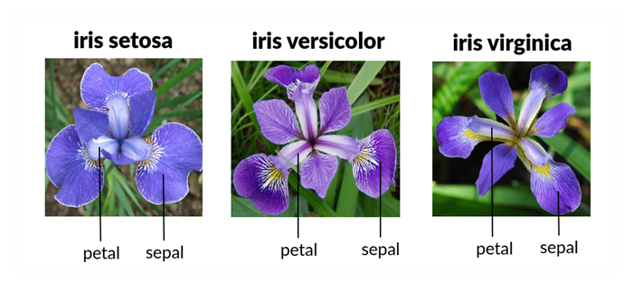
2. 머신러닝 간단예제
문제
붓꽃(Iris)의 품종 분류
붓꽃 품종 종류 : versicolor, virginica, setosa
기초 용어
클래스 : 분류 값(붓꽃 품종)
문제 유형 : 분류(Classification) cf. 회귀(Regression)
레이블 : 특정 데이터 포인트가 가질 수 있는 클래스값

Slide 19
2. 머신러닝 간단예제
< 01. First App.ipynb >
적용 머신러닝 모델 : 최근접 이웃 알고리즘
단순히 훈련데이타를 저장하고 예측시 문제 포인트에서 가까운 포인트 개수를 세어 가장 많은 레이블을 예측값으로 함.
단순히 학습데이타를 저장.
데이터셋은 두개의 넘파이배열로 이루어짐.
X : 학습데이타의 특성 정보를 담고 있는 데이터 샘플들의 집합.
y : 각 특성샘플의 실제 목표값
훈련세트 : 훈련에 사용될 데이타셋.
테스트세트 : 생성된 모델이 새로운 데이터에 얼마나 잘 적용될 수 있는지 평가하기 위한 데이타셋
정확도 : 전체 학습/테스트 대상 샘플 중 정확하게 분류한 샘플의 비율

Slide 20
2. 코딩환경 구축 – matplotlib 에서 한글폰트 사용 설정
한글폰트 wsl에 설치
→ $ sudo apt install fonts-nanum
Matplotlib 설정
$ sudo fc-cache –fv # 시스템 폰트캐쉬 삭제
$ rm -rf ~/.cache/matplotlib/* # 사용 폰트정보 삭제 – 에러 발생 무시.
(주피터 또는 python에서)
import matplotlib.font_manager as mplf
mplf.findSystemFonts(fontpaths=None, fontext=‘ttf’) # 시스템 폰트에 등록되었는지 확인
# matplotlib 폰트 등록
$ cd ~/miniconda3/envs/ml/lib/python3.8/site-packages/matplotlib/mpl-data/
$ Explorer .
matplotlibrc 파일 수정
Font.family: NanumGothic # 없애는 것 주의
Jupyter lab reboot
import matplotlib as mpl # ‘-’ 기호 깨지는 문제 해결
mpl.rcParams[‘axes.Unicode_minus’] = False

